Slide 1
Тема 3. Регіоналізація економіки світу

Slide 2
3.1. Об’єднуючий регіоналізм на сучасному етапі розвитку світової економіки: першоджерела та теорії
3.2. Регіоналізація в глобальний економічних трансформаціях: фактори, роль, ознаки, вектори
3.3. Економічна регіоналізація України.

Slide 3
Трактування регіону, що склалися у різних галузях знань:
- філософське трактування регіону, яке асоціюється з особливим «світом», для якого властиві своя ментальність, спосіб мислення, традиції, світогляд та світосприйняття;
- історичну інтерпретацію регіону, яка вказує, як правило, на колишню, втрачену з часом ідентичність;
- геополітичне розуміння регіону, яке витікає з просторової диференціації різних політичних сил, рухів, центрів сили тощо, причому такий регіон складається, як правило, з групи країн, які більше зв`язані одна з одною, ніж з іншими країнами;
- економічне сприйняття регіону, що трактується як територія з чітко вираженою спеціалізацією виробництва і певною господарською цілісністю;
- адміністративно-територіальне трактування регіону як субнаціональної одиниці, статус якої прописаний в Конституції чи законах.

Slide 4
Європарламент у 1988 році прийняв «Хартію регіоналізації», в якій поняття «регіон» подано наступним чином (п. 1 ст.1): «Регіон – це територія, що з географічного погляду створює політичну цілісність, або комплекс територій, який є закритою структурою і населення якого визначається певними спільними рисами та виявляє бажання й надалі зберігати існуючу цілісність та розвивати її, стимулюючи культурний, соціальний та економічний прогрес» . При цьому з п. 2. ст. 1. випливає, що ««спільні риси» позначають мову, культуру, історичну традицію та інтереси щодо економіки та транспорту».

Slide 5
З Декларації щодо регіоналізму в Європі, прийнятій Асамблеєю Регіонів Європи в 1996 р., випливає наступне поняття регіону (п. 1. ст. 1): «Регіон – це територіальне утворення, яке сформовано в законодавчому порядку на рівні, безпосередньо нижчому від загальнодержавного, та є наділеним політичним самоврядуванням». З п. 2. ст. 1. відомо, що «регіон визнається національною конституцією або законом, які гарантують його автономію, самобутність владні повноваження та організаційний устрій». В п. 3. ст. 1. стверджується, що «регіон має власну конституцію, статут автономії або інший закон, який є частиною загальнодержавної правової системи на найвищому рівні і встановлює, якнайменше, його владні повноваження та устрій». регіоналізація України.

Slide 6
КРИТЕРІЇ КЛАСИФІКАЦІЇ РЕГІОНІВ:
- рівень економічного розвитку;
- темпи економічного розвитку;
тип регіональної структури господарства;
- розташування регіоноутворюючих ознак на території регіону;
- характер виробничої спеціалізації;
- наявність природних ресурсів;
- рівень економічного і соціального розвитку;
- структуру господарства;
- екологічний стан регіону;
- ступінь розвитку виробничої і економічної інфраструктури;
- демографічну ситуацію, зокрема темпи приросту населення, коефіцієнт густоти населення тощо.

Slide 7
ПІДХОДИ ДО СУТНОСТІ РЕГІОНАЛІЗМУ
По-перше, регіоналізм – це природний, органічний принцип територіальної організації соціальних, політичних, економічних і культурних аспектів життєдіяльності людських спільнот, факт існування в країні районів зі значними природними, господарськими, соціальними і етнокультурними відмінностями.
У даному контексті регіоналізм розглядається як регіональні диференціації на території держави або наднаціонального утворення. Такий регіоналізм націлений на практичне використання тих можливостей, які випливають з природного територіального поділу сучасних суспільств, а отже, - створює умови для раціонального розподілу влади і виробничих ресурсів серед різних груп населення.

Slide 8
По-друге, регіоналізм може розглядатися як загальне найменування різних концепцій і стратегій, спрямованих на раціональне використання просторових відмінностей, що існують всередині держав, і підвищення ролі регіону в територіальному поділі праці, або на компенсацію несприятливих умов його життєдіяльності. Тобто, в такому розумінні регіоналізм трактується як підхід до розгляду і вирішення економічних, соціальних, політичних та інших проблем під кутом зору інтересів і потреб того чи іншого регіону.
У даному контексті регіоналізм – це стратегія еліт регіонів, що має на меті розширення своїх прав (рух «знизу»). Цей процес може бути позначений як самоструктуризація суспільства, мобілізація регіонів у сфері політики й економіки. Основа регіоналізму – регіональний поділ суспільства, головні завдання – використовувати природний територіальний поділ сучасних суспільств як інструмент для досягнення вигоди і зниження істотних відмінностей між центром і регіонами (стабілізація ситуації). На відміну від сепаратизму такий регіоналізм не має деструктивного характеру (негативні риси регіоналізм в його крайніх формах набуває з точки зору держави, інтерес якої – зберегти територіальну цілісність – стикається з інтересами регіону).

Slide 9
Регіоналізація являє собою процес, який спрямований на створення взаємопов'язаної політико-економічної системи, що забезпечує особливий статус регіональних утворень у політичній системі держави, участь регіонів у реалізації державної влади, їх відносну економічну та фіскальну самостійність в умовах унітарної держави.
Регіоналізація також є одним з етапів ускладнення структури суспільства в рамках розвитку суспільно-політичних систем. У зв'язку з цим виділяють такі типи регіонального розвитку:
а) інтеграційна регіоналізація (прагнення до створення територіальних одиниць вищого рівня на базі національних держав та/або самобутніх регіонів);
б) дезінтеграційна регіоналізація (акцент на першорядності інтересів і потреб свого регіону).

Slide 10
Виділяють дві форми регіоналізації:
- пасивна – регіоналізація управляється державою: територія держави – це простий об'єкт, який знаходиться в підпорядкуванні управлінських рішень;
- активна – боротьба регіонів за самоідентичність, свої права, освіту відокремлених між територіальними общинами в регіонах. При цьому в першому випадку регіоналізація є пасивною з боку регіонів, але активною з боку держави.

Slide 11
Основоположними причинами регіоналізації виступають:
1) прагнення регіонів до самоврядування, розподілу відповідальності за управлінські рішення між центральною та регіональною владою, а також підвищення коефіцієнта ефективності влади;
2) спроба надання регіонам можливості для самостійного розвитку;
3) ускладнення проблем в сферах економіки і екології, а також у соціальній сфері, вирішення яких вимагає нового підходу до розподілу державних повноважень;
4) культурно-історичні проблеми;
5) інтеграція.

Slide 12
Критерії «закритого», «відкритого» регіоналізму

Slide 13
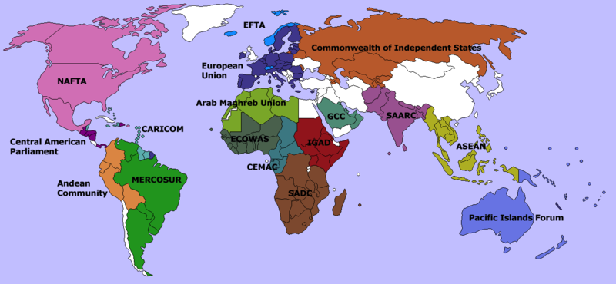

Slide 14
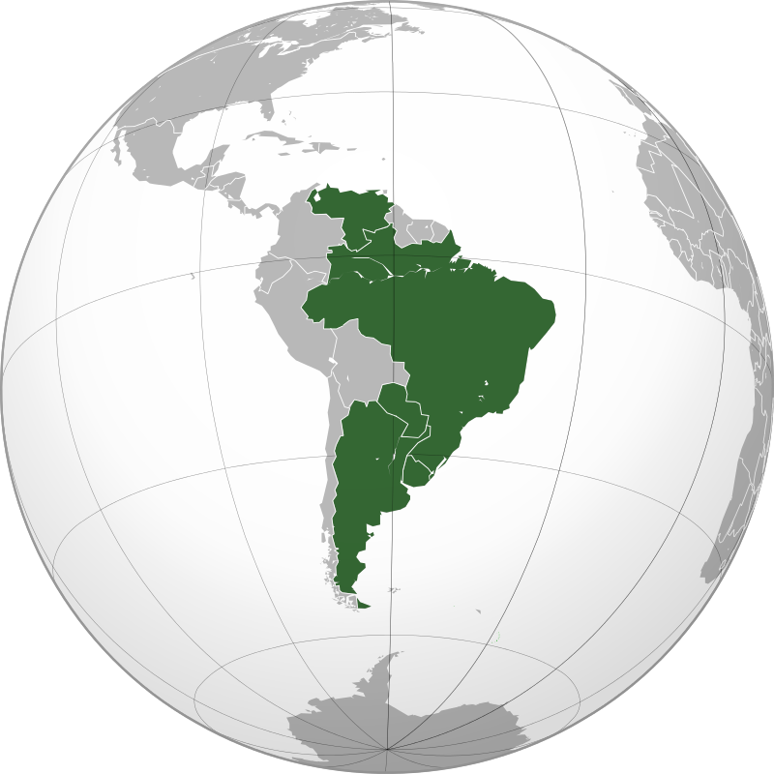
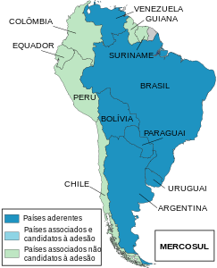

Slide 15
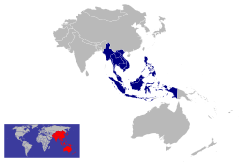

Slide 16
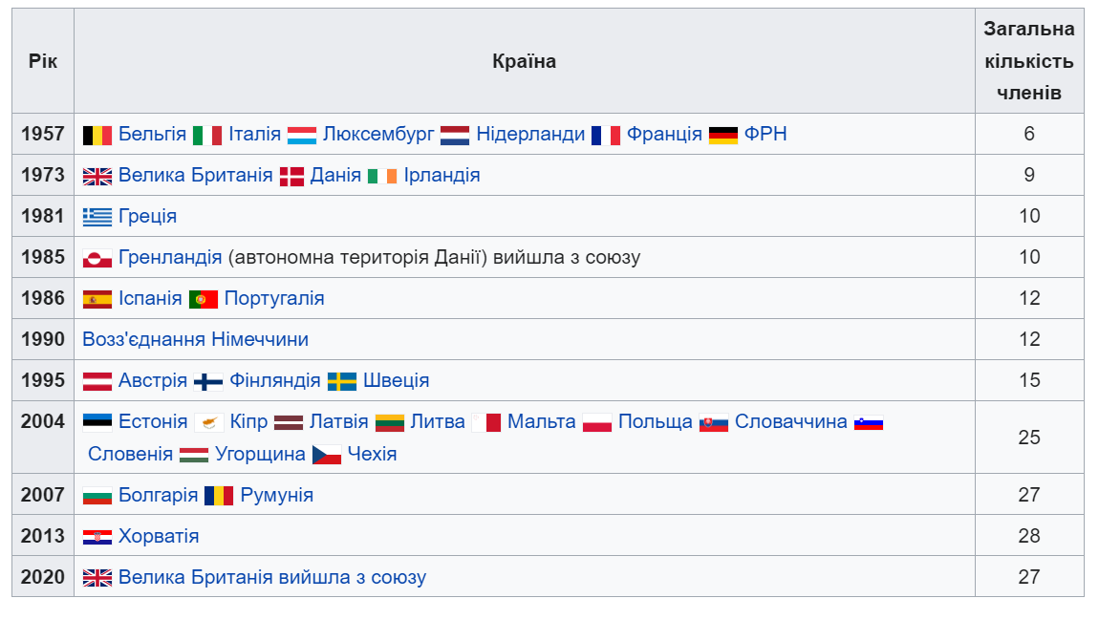

Slide 17
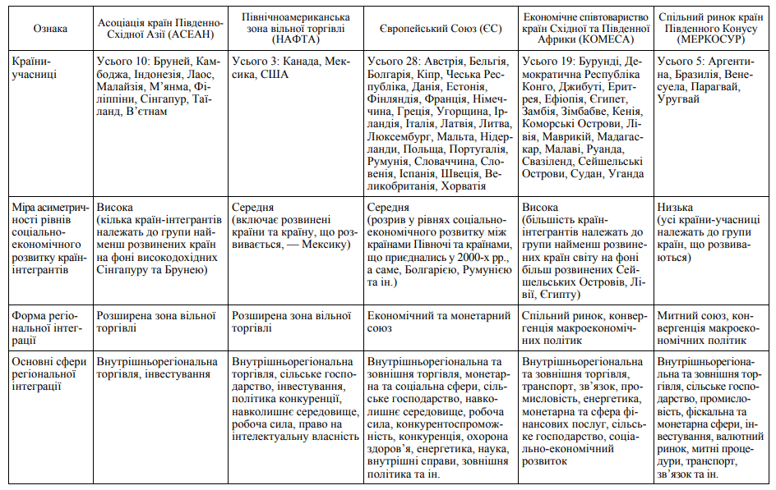
Компаративний аналіз провідних регіональних інтеграційних блоків

Slide 18
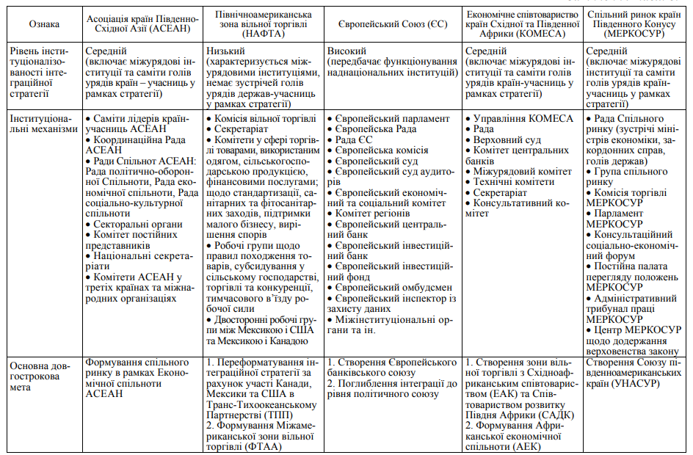
Компаративний аналіз провідних регіональних інтеграційних блоків

